Slide 1
DISCIPLINA OPȚIONALĂ TEHNOLOGIA INFORMAȚIEI ȘI A COMUNICAȚIILOR APLICATĂ ÎN MUZICĂ

Slide 2
Obiectivul principal al acestui curs este cunoaşterea şi stăpânirea programelor care au sau pot avea cel mai mare impact în notația (ortografia) muzicală, în dezvoltarea auzului, în mai buna înțelegere și capacitate de utilizare practica a unor noțiuni de teoria muzicii, în dezvoltarea creativității (compoziţie).
Tinerii muzicieni vor avea ocazia de a învăța programe de editare computerizata, cu care să poată scrie, să poată auzi fragmente muzicale create de ei, să aibă noțiuni de instrumentație, transpoziție și orchestrație.

Slide 3
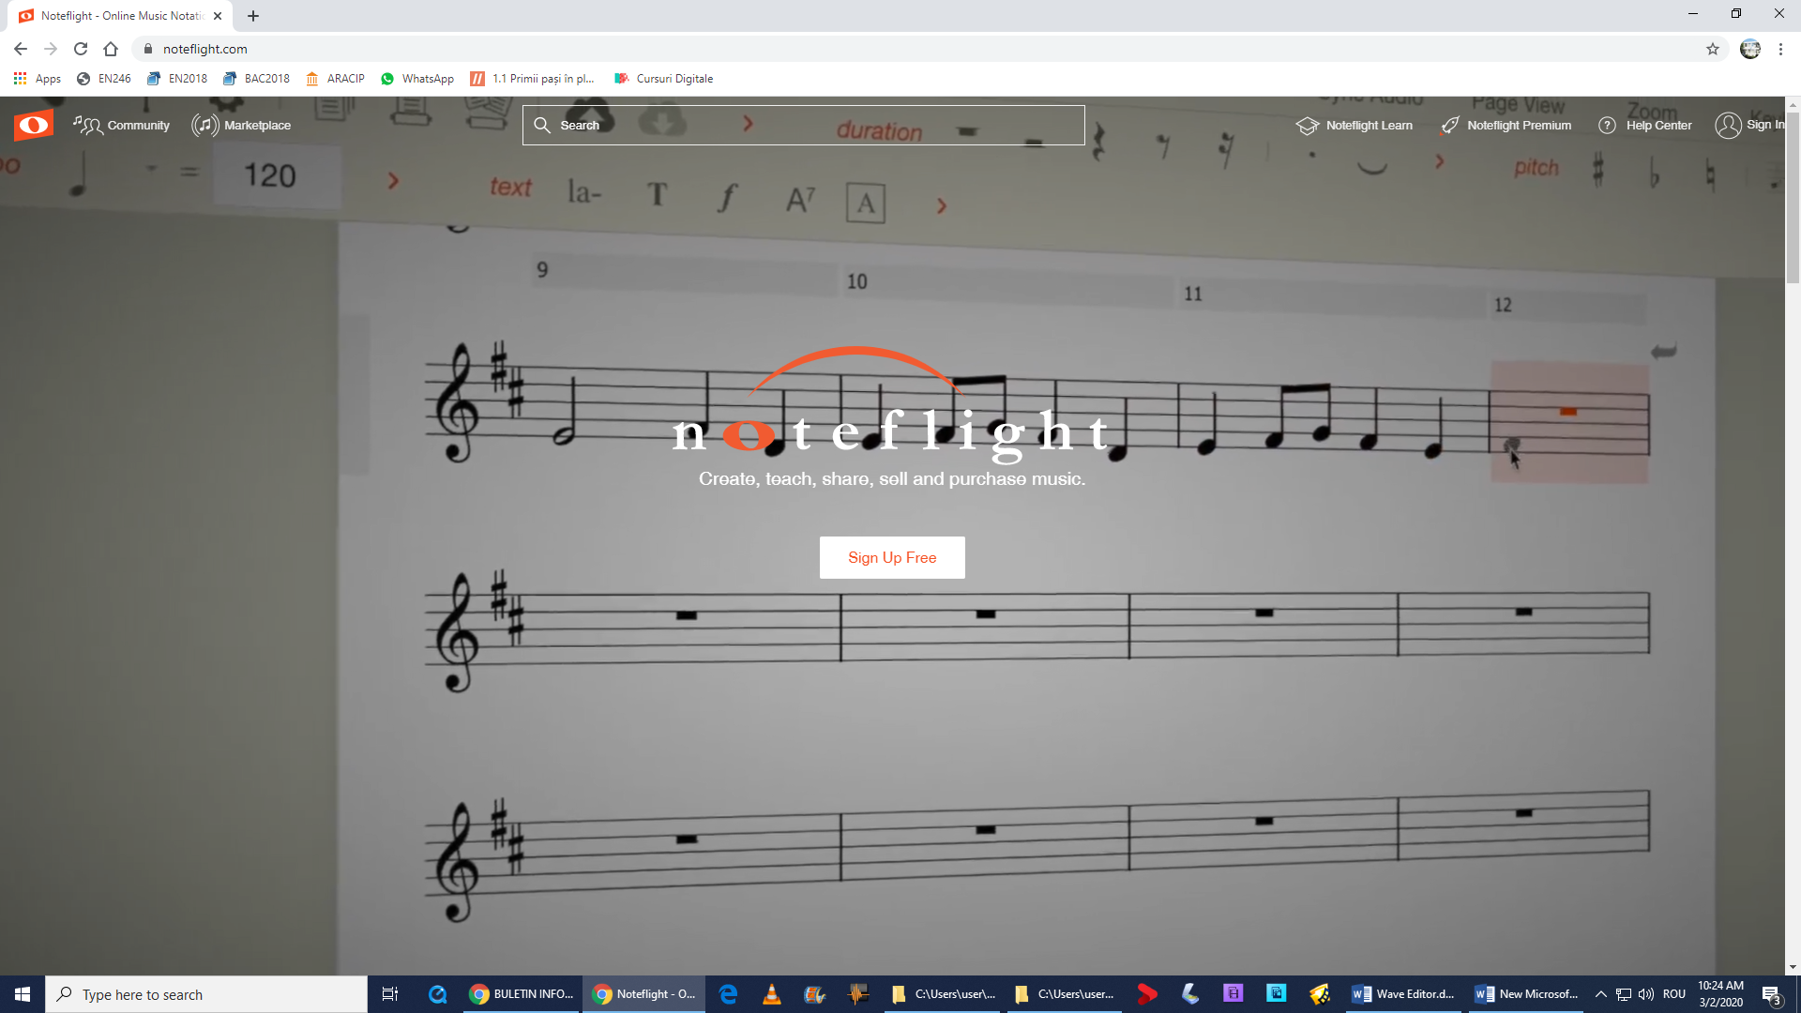
La clasa a V-a se studiază Noteflight.com
Noteflight este o platformă software ce permite scrierea şi ascultarea partiturilor direct în browser. El include următoarele caracteristici: număr nelimitat de partituri, 15 instrumente de bază, 50 instrumente de înaltă calitate, imprimarea partiturilor, import / export de MusicXML și MIDI, utilizarea template-uri.
http://www.noteflight.com/

Slide 4
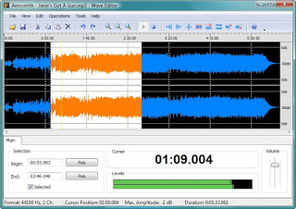
La clasa a VI-a se studiază Wave Editor
Wave Editor este un software pentru editarea digitală a fișierelor audio. Acesta oferă un mediu de editare puternic, este ușor de utilizat, și poate efectua editări de bază: tăiere, lipire, decupare și ștergere a unei părți din înregistrare. Caracteristica esențială a WaveEditor este o selecție simplă de blocuri audio în timpul redării. Editarea non-distructivă vă permite să efectuați modificări simulate la o pistă audio, fără a suprascrie fișierul original.
http://www.wave-editor.com/

Slide 5
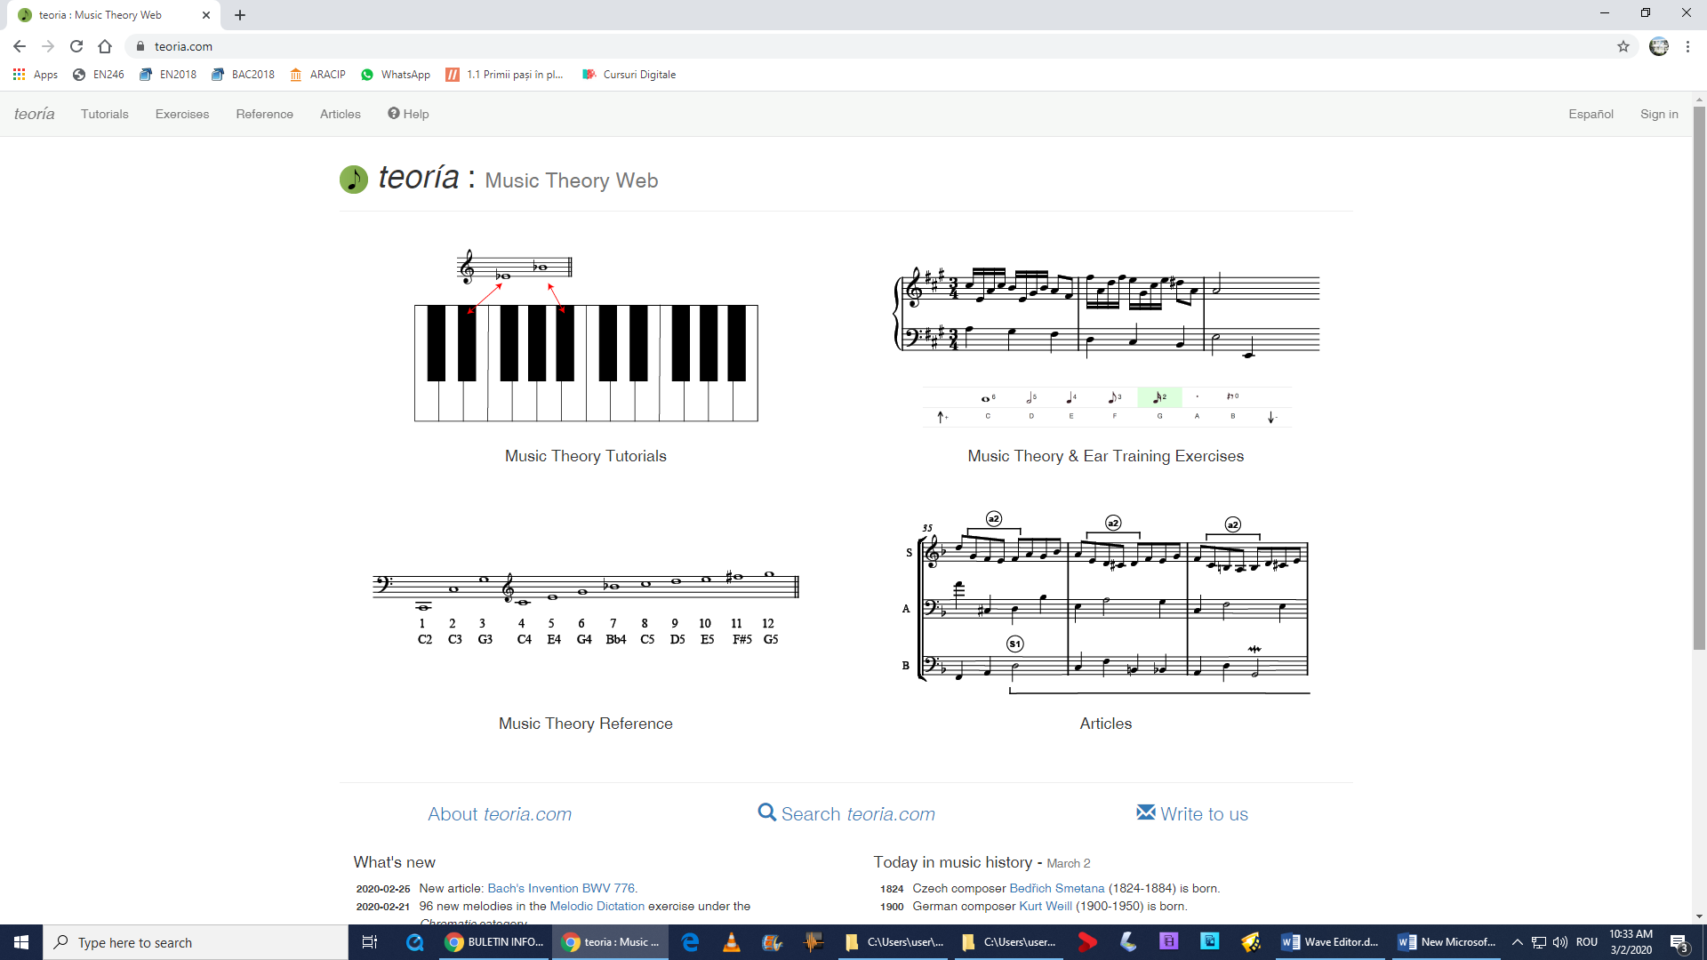
La clasa a VII-a se studiază Teoria.com și documentarea online
Teoria.com: acest site web este dedicat studiului de teoria muzicii pe calculator. El este disponibil pe Internet gratuit din ianuarie 1997. Site-ul este structurat astfel: tutorial(noțiunile elementare de teoria muzicii și aplicarea lor), exerciții(noțiunile prezentate sunt structurate pe capitole pentru dezvoltarea auzului și a creativității) și referințe.
https://www.teoria.com/

Slide 6
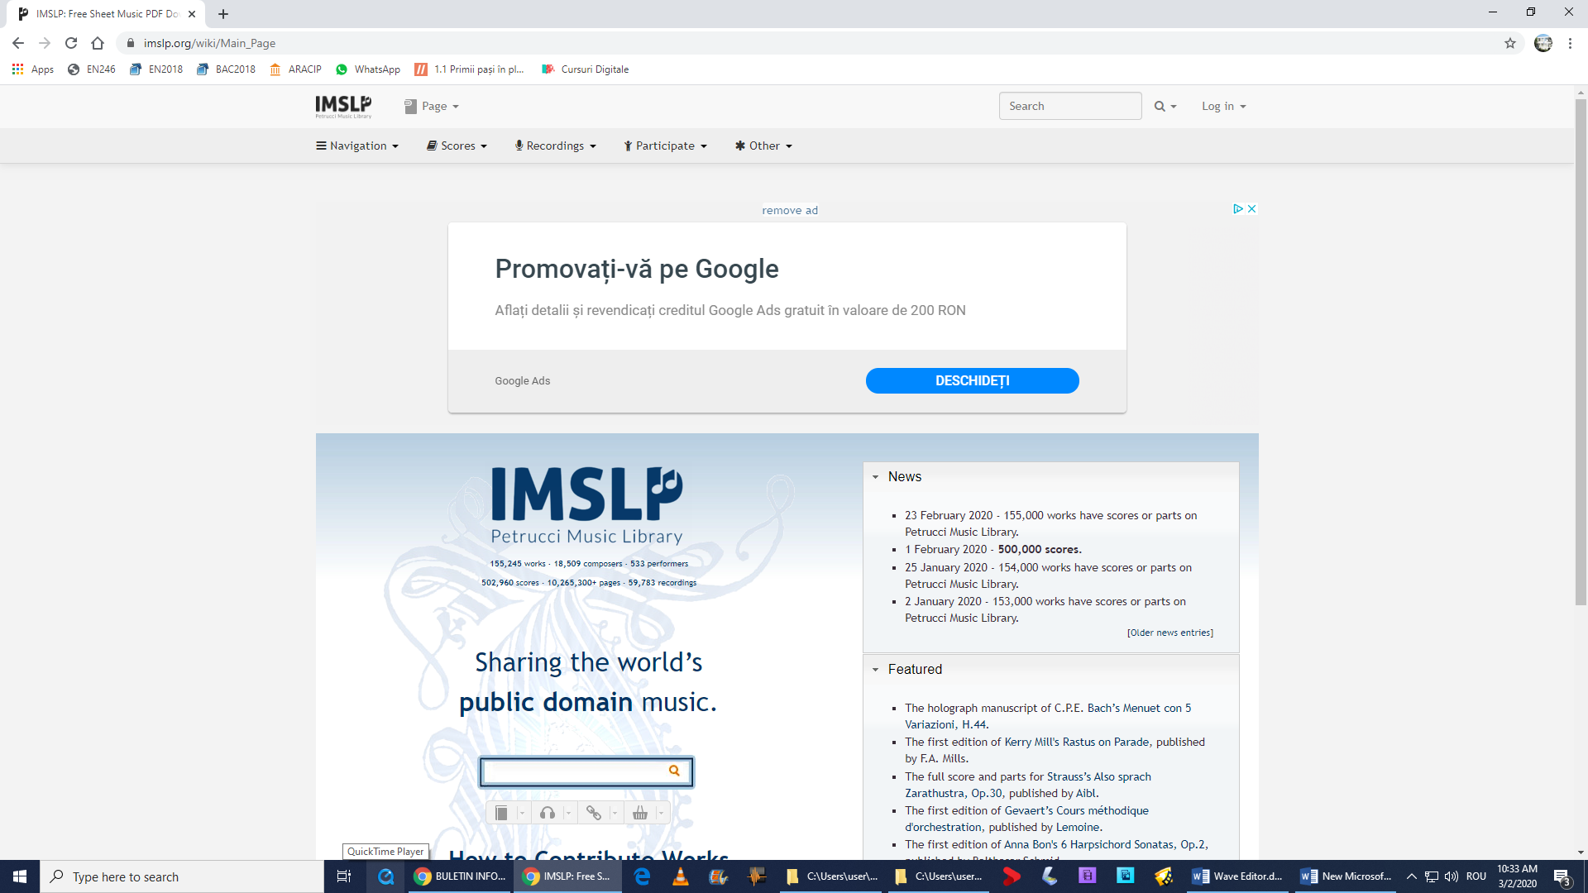
La clasa a VII-a se studiază Teoria.com și documentarea online
Partituri online și Asociația Industriei Muzicale din România (AIMR)
Asociația Industriei Muzicale din România (AIMR) are drept principal obiect de activitate reprezentarea intereselor deținătorilor de drepturi de autor și drepturi conexe dreptului de autor în activitățile de luptă contra pirateriei în domeniul sonor și audiovizual, respectiv de combatere a acțiunilor ce conduc la încălcarea drepturilor recunoscute și protejate de Legea dreptului de autor și a drepturilor conexe.
https://imslp.org/wiki/Main_Page
https://www.aimr.ro/

Slide 7
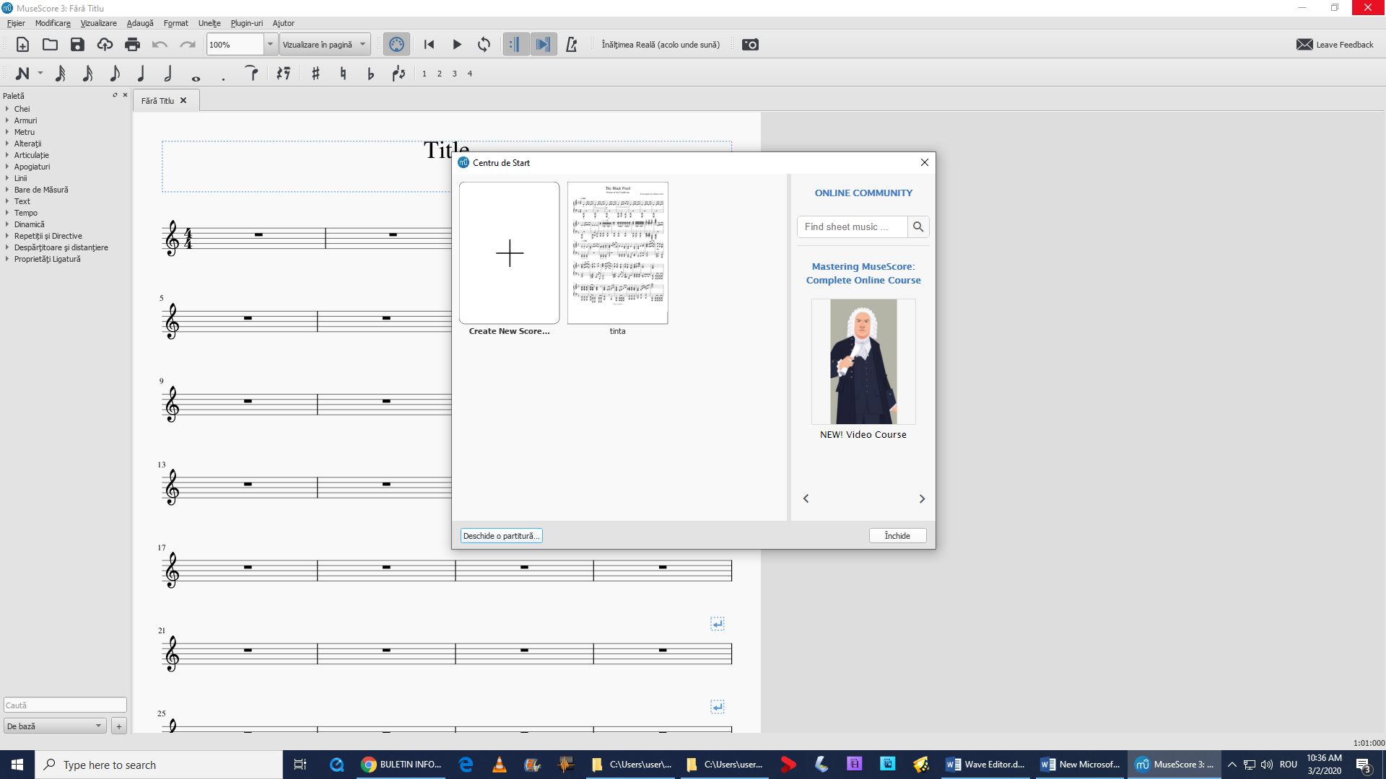
La clasa a VIII-a se studiază Musescore
Musescore este un editor gratuit si flexibil de partituri muzicale, care simplifica procesul de creare și distribuire a muzicii prin intermediul unor fișiere de dimensiuni reduse. Poate de asemenea să editeze și fișiere MIDI. Aplicația permite modificarea și reglarea sunetelor, editarea textelor, introducerea digitației.
https://musescore.com/

Slide 8
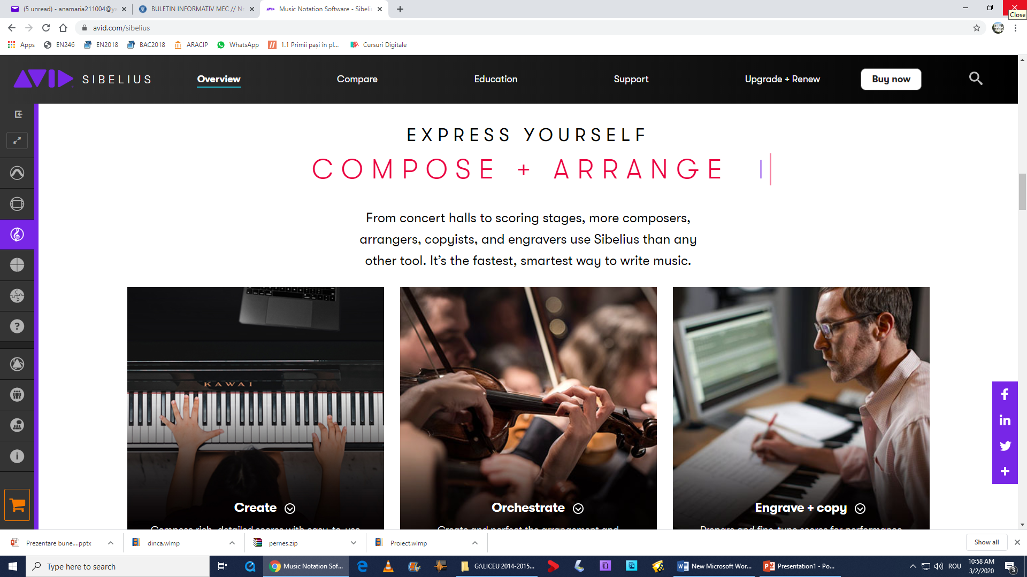
La clasa a XI-a se studiază Sibelius
Programul Sibelius permite generarea profesională a partiturilor muzicale. Cei mai mulți compozitori folosesc Sibelius, fiind cel mai rapid, cel mai inteligent mod de a scrie muzică. De asemenea partiturile pot fi partajate online, pe social media, permițând oricui să vizualizeze și redea compozițiile, de oriunde, folosind orice dispozitiv.

